Slide 1

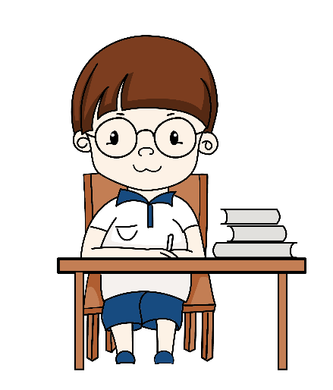


新学期开学第一课
company department project company project company project company

Slide 2

01
好的开始是成功的一半
目
录
02
成功的基础在于好的习惯
03
要成功必须先制定目标
04
本次班会总结

Slide 3
好的开始是成功的一半
02
ADD THE MAIN TEXT HERE

Slide 4

关于刻苦和坚持
开学第一天，古希腊大哲学家苏格拉底对学生们说：“今天我们只学一件最简单也是最容易做的事儿。每人把胳膊尽量往前甩，然后再尽量往后甩。”说完，苏格拉底示范了一遍。“从今天开始，每天做300下。大家能做到吗?”
学生们都笑了。这么简单的事，有什么做不到的?过了一个月，苏格拉底问学生们：“每天甩手300下，哪些同学坚持了?”有90％的同学骄傲地举起了手。
又过了一个月，苏格拉底又问，这回，坚持下来的学生只剩下八成。
一年过后，苏格拉底再一次问大家：“请告诉我，最简单的甩手运动，还有哪几位同学坚持了?”这时，整个教室里，只有一人举起了手。这个学生就是后来成为古希腊另一位大哲学家的柏拉图。
正如古人所说：锲而不舍、金石可镂；锲而舍之，朽木不折。只要我们对自己严格要求，坚持不懈，成功就会属于我们！

Slide 5
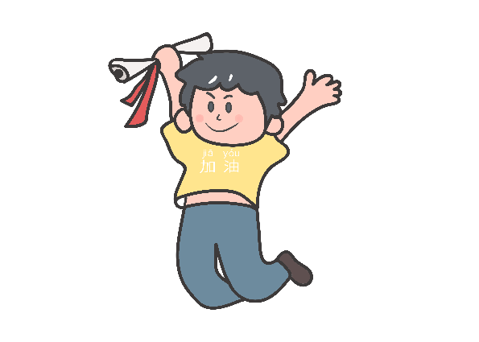
怎样有一个好的开端？
创立一种学风
树立一个信心
认真，勤奋、刻苦，求实
我能行
创设一个环境
培养一个习惯
整洁、文明、有序
自觉自愿

Slide 6
成功的基础在于好的习惯
02
ADD THE MAIN TEXT HERE

Slide 7


习惯是一个人的资本
你有了好习惯，你一辈子都有用不完的利息，
你有了坏习惯，你一辈子有偿还不了的债务。

Slide 8
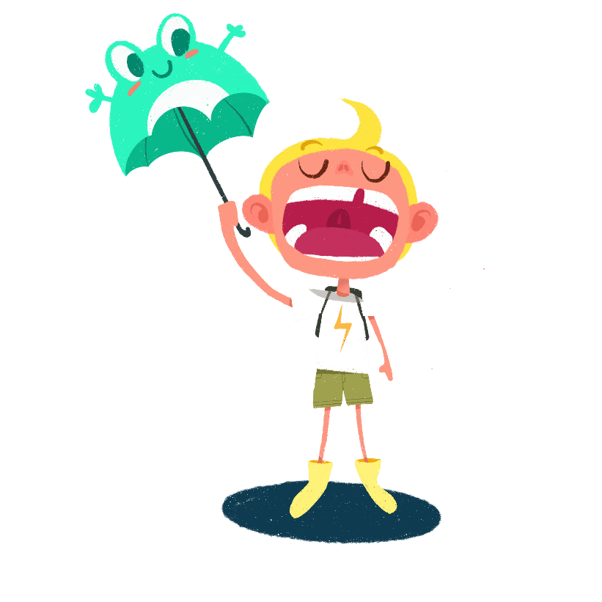
这些习惯你有吗？
我要用全身心的爱去迎接今天 ----- 爱的习惯
坚持不懈，直到到成功 ---- 持之以恒的习惯
我是自然界最伟大的奇迹 -------------自信的习惯
用好我生命中的每一天 -----------珍惜时间的习惯
今天我要学会控制情绪 -------------- -自制的习惯
我要笑遍世界 ---------------------------笑的习惯
今天我要加倍重视自身的价值 ------------------发掘自我潜能的习惯
我现在就付诸行动 ----------------立即行动的习惯

Slide 9
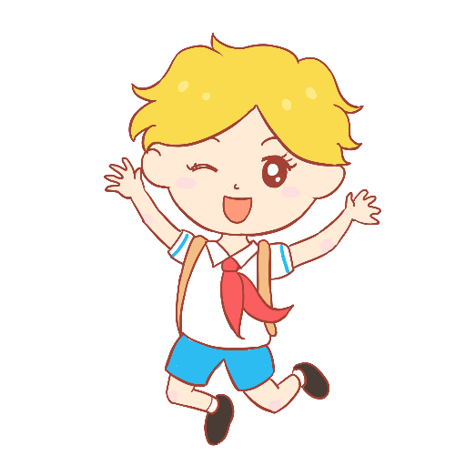
这些习惯你有吗？
01
在思考问题时经常一边旋笔一边思考
02
在学习中遇到问题题后，习惯先放一边， 以后又忘了解决。
03
考试考差了后，开始下定决心认真学习，但几天后又松懈了。
04
边听音乐边做作业
05
自制力差，时间安排不合理，利用率不高……

Slide 10
理想的听课习惯
眼到
口到
心到
手到
就是听课的时候，不仅注意黑板上老师写的内容，还要注意老师的表情、口型等，要灵活地根据实际情境运用。
一般的情况下，口到有三个需要：一是朗读需要；二是记忆需要；三是随时发问。
老师讲课的时候，只是起个引导的作用，最主要的还是靠自己思考，这就要求在听课的时候时刻都要用心。
就是我们在认真听课，积极思考的同时，要做好课堂笔记。

Slide 11



人格化好习惯的12个指标
做人
做事
学习
真诚待人
遵守规则
主动学习
诚实守信
讲究效率
独立思考
认真负责
友善合作
勇于实践
自信自强
合理消费
总结反思

Slide 12

改掉坏习惯的方法
交一些能够管住自己的朋友
用写座右铭，挂字画等来提醒约束自己
用写日记来管住自己

Slide 13
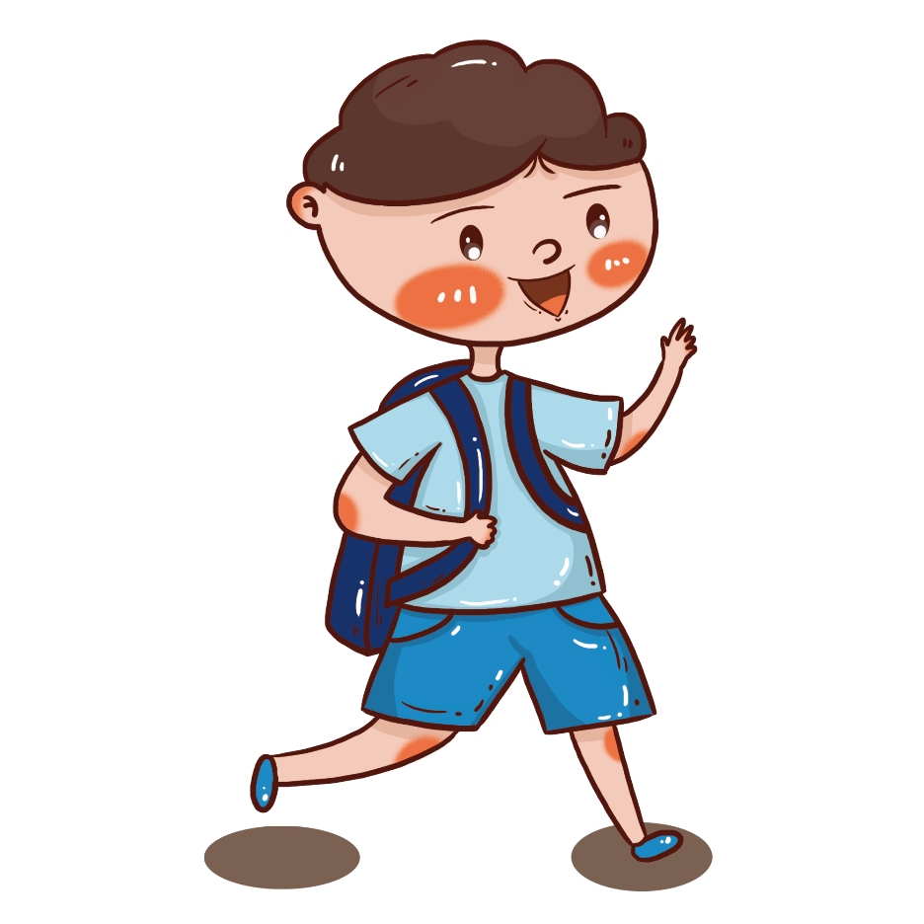

想管住自己为什么管不住呢？
01、不长记性
总是重复在同一个错误里
02、原谅自己
在没有办法改变的时候就放弃了，然后给自己找各种各样的理由
03、意志薄弱
下决心要控制自己，可是总是在最后的关头又坚持不住了

Slide 14


管得住自己，你是习惯的主人
管不住自己，你是习惯的奴隶
做主人，还是做奴隶
全在于自己的选择

Slide 15
03
要成功必须先制定目标
ADD THE MAIN TEXT HERE

Slide 16

一个人肚子饿了，吃了一个烧饼没有饱，再吃一个还没有饱，吃到第三个才觉得饱了。他说：早知道吃了这个烧饼就能饱，我就不吃前面那两个了。
你一定会觉得他说的是傻话，没有前面那两个烧饼垫底，光吃最后一个烧饼怎么能填饱肚子呢？

Slide 17

你认为自己是聪明人吗
越是聪明人越要懂得下苦工夫
你认为自己是笨人吗
笨鸟永远必须先飞
你认为自己是一般人吗
前有堵截,后有追兵,你能做的只有奔跑

Slide 18

你还记得你的目标吗？
请重温你的目标
上学期你做到了吗？
本学期你该怎样努力？

Slide 19


准备
笔记本
记错本

Slide 20
本次班会总结
04
ADD THE MAIN TEXT HERE

Slide 21

明确目标：争当优秀集体
五字班训：
敬：尊敬老师、尊敬父母、尊敬同学
竞：开展竞赛、比学赶帮、力争上游
静：安心安静、遵规守纪、专心学习
净：环境卫生、衣着整洁、言行文明
晶：全面发展、保持全优、合格成才
培养二风：优良的班风、浓厚的学风
树立三感：荣誉感、责任感、竞争感
提高六能力：
四有四严：
有理想、有道德、有文化、有纪律、严格要求、严格训练、严格管理、严格把关
自学能力、记忆能力、想象能力、组织能力、表达能力、创造能力

Slide 22
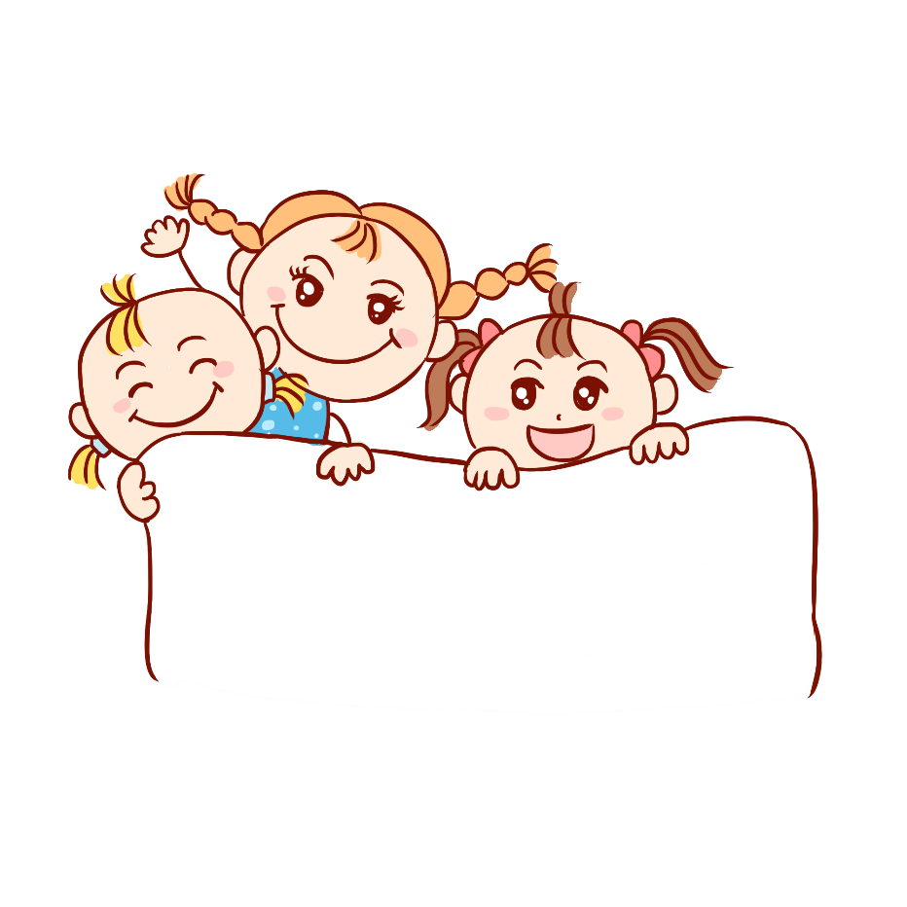
学习七认真：
学习态度认真、课前预习认真、课中听讲认真、课后作业认真、笔记书写认真、消化巩固认真、测验考核认真。
九不言行 ：
不出口骂人、不动手打人、不损坏公物、不迟到早退、不无故旷课、不追逐打闹、不看有害书画影视、不贪玩误学、不作业马虎。
常规八戒：
戒骄、戒躁、戒懒、戒散、戒狂、戒混、戒脏、戒乱
十自要求：
自尊、自爱、自重、自信、自强、自静、自觉、自学、自理、自立。

Slide 23

每天进步一点点， 进步就是好学生。

Slide 24
演示完毕感谢观看
company department project company project company project company

